Slide 1
CRUD – MVC – JAVA WEB
Utilizando Eclipse e JSP (Java Server Pages)

Slide 2
Configuração do Ambiente
1 Cria uma workspace (Pasta em um lugar do computador)
Copiar o endereço ex: “C:\Users\Aluno\Desktop\workspace”
Abra o Eclipse e cole o endereço da workspace.
Faça download do servidor web “Apache TomCat” http://tomcat.apache.org/
Clique em downloads tomcat 10 (Pode ser outra versão) 64-bit Windows zip (pgp, sha512)
Descompacte preferencialmente em “ c:”

Slide 3
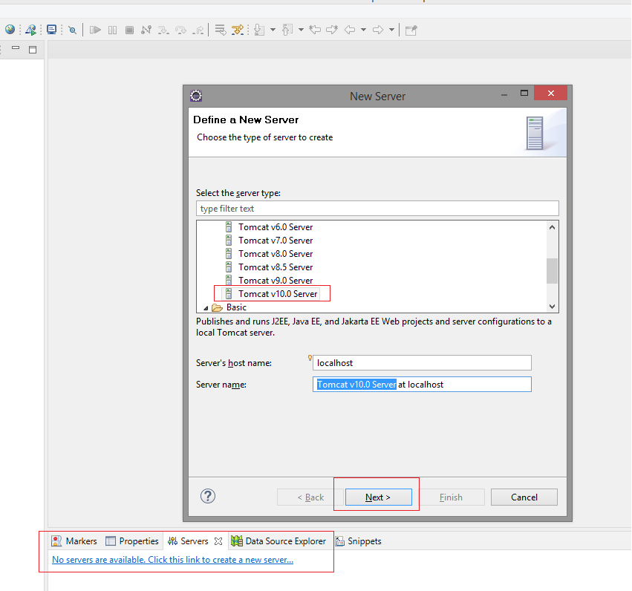
Configuração do Ambiente
Com o Eclipse já aberto e apontado para sua workspace
Configurar o Server na aba próximo ao Console ou clicando em Windows -> View -> Server
Clique para criar um novo Server:

Slide 4
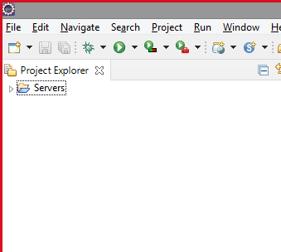
Configuração do Ambiente
Aponta para a pasta onde você descompactou o server “c:” e Finish

Slide 5
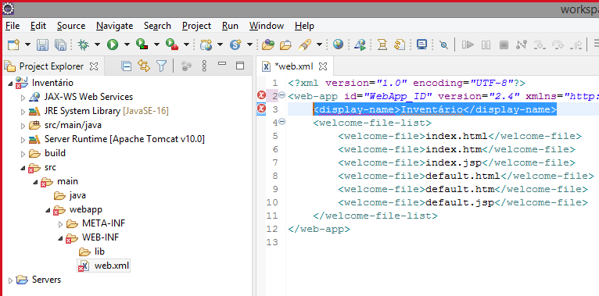
Criando um novo Projeto
File -> New -> Dinamic Web Project
Coloque um nome no seu Projeto. Ex: Inventário
Corrija o web.xml Version=“2.4” e removendo a linha (display-name)
CTRL + S para salvar

Slide 6
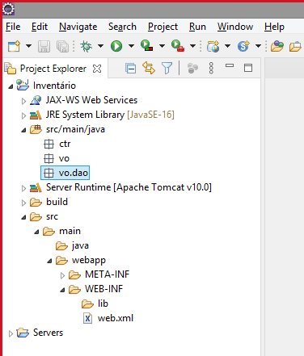
Configurando os pacotes MVC
Clicando com o botão direito do mouse em src/main/java -> new -> package
Pacotes: vo, ctr e vo.dao Modelo, Controle
A camada Visão do MVC fica na pasta “webapp” do seu projeto lá estarão os arquivos “.JSP”

Slide 7
Iniciando a programação do seu Projeto
Sempre pelo Modelo “vo”
Ex: Classe Bens com os atributos (id, descrição, data e valor)
Metodos: Construtores, Get && Set, ToString, toCSV, toHTML Chave - Hash

Slide 8
Continuando a programação do seu Projeto
Pacote dao
Ex: classe BensDAO Renomeei a classe Bens para Bem no singular
BemDAO
Se o DAO aponta para um arquivo texto “csv, xml, json” Criar uma pasta de Banco de Dados em “c:” Ex: c:\dbs
Apontar o seu arquivo para esta pasta ex: private String arquivo = "c:\\dbs\\bens.csv";
Criar os métodos DAO para arquivos “abrir() e salvar()”
Copie de um outro DAO manipulador de arquivos que você já tenha.

Slide 9
Continuando a programação do seu Projeto
Pacote “ctr” Controlle
Exemplo classe “BensProcess”
Lembrando que todos os atributos e métodos desta classe serão “static”
Para que o controle não precise ser instanciado.
Os métodos geralmente são:
Testes, abrir() e salvar().

Slide 10
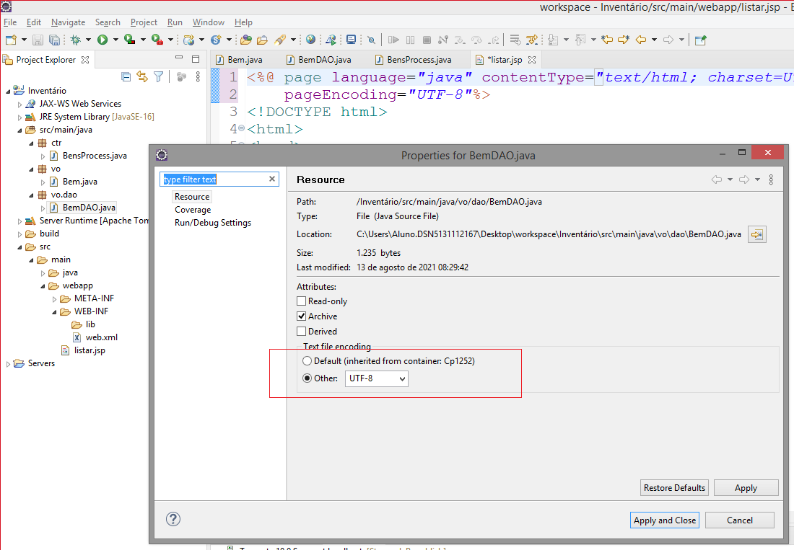
Continuando a programação do seu Projeto
Agora a camada Visão do MVC
Na pasta “webapp” crie uma página.jsp para listar os dados do arquivo CSV
Botão direito em webapp new JSPFile, coloque um nome ex. “listar.jsp”
Caso pretenda utilizar o charset UTF-8 converta todos os arquivos e comandos.

Slide 11
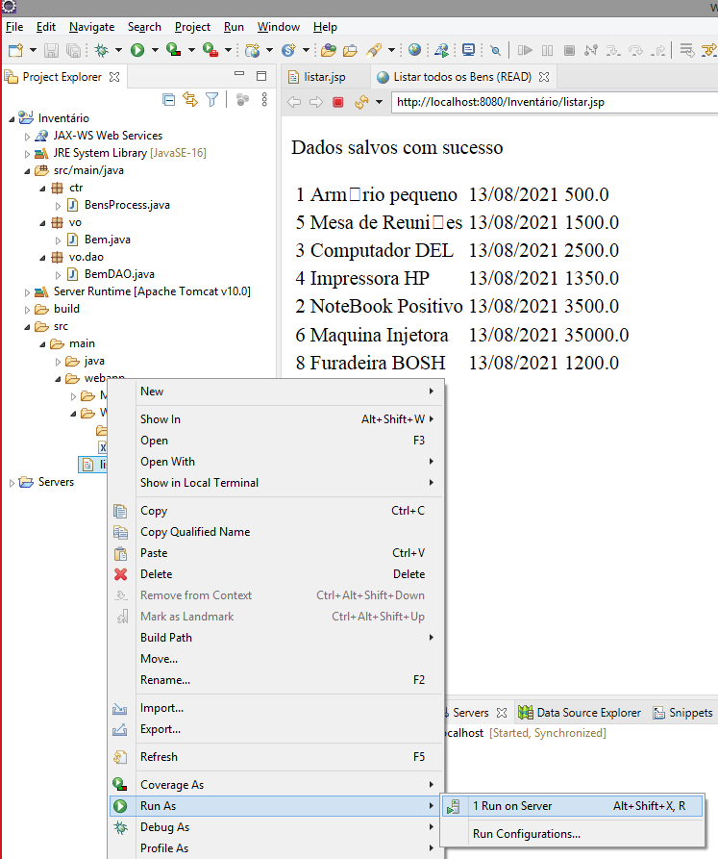
Agora JAVA Web (JSP) READ
Para lista basta criar uma tabela html e dentro das tags <table></table>
Colocar um código semelhante ao a baixo:
<% BensProcess.testes(); for(Bem b: BensProcess.bens){ out.print(b.toHTML());
}
out.print(BensProcess.salvar());
%>
E execute seu projeto
Pronto o (READ) do CRUD completo

Slide 12
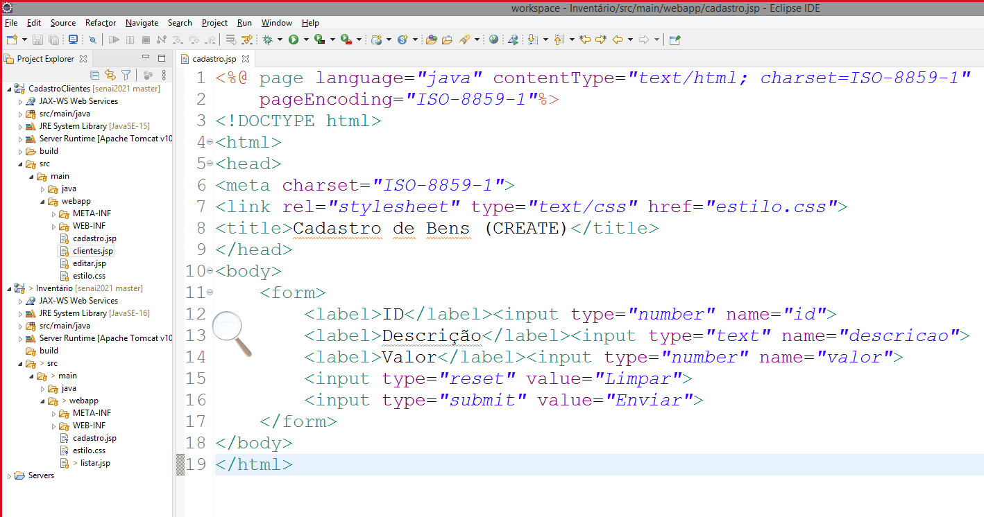
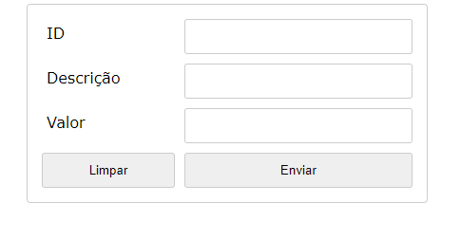
JAVA Web (JSP) CREATE
Criar um arquivo ex: cadastro.jsp na sua pasta “webapp” junto com o seu listar.
Criar um formulário HTML para enviar os dados

Slide 13
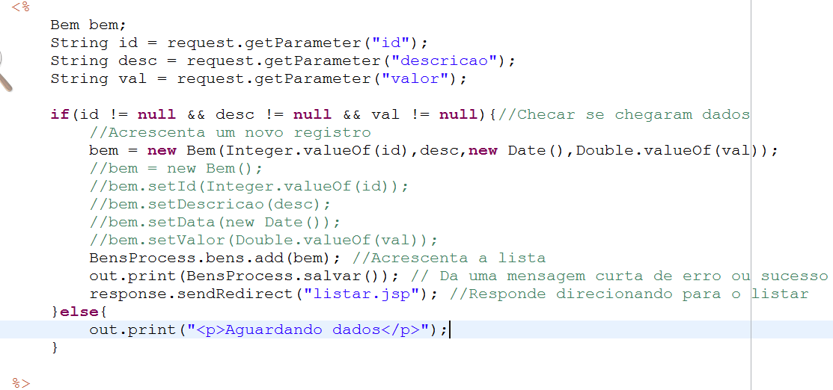
JAVA Web (JSP) CREATE
Criar um código JSP para checar se chegarm dados via (POST ou GET)
POST e GET são verbos HTTP que servem para estabelecer uma regra de solicitação e resposta
Solicitações = request e Respostas = response (req e res)
Em caso de mensagens (respostas) curtas temos “out” ou out.print() = JSP

Slide 14
JAVA Web (JSP) UPDATE e DELETE
Neste tutorial, as paginas do crudo estão separadas para que possamos estudar os verbos HTTP e as requisições e respostas.
Para isso faremos uma página JSP que servirá apenas para buscar os dados na lista.
OBS: Servidores (Apache, TomCat, V8 do Node, IIS)
Servidores de Middware “Meio de campo” em outras palavras BackEnd.

Slide 15
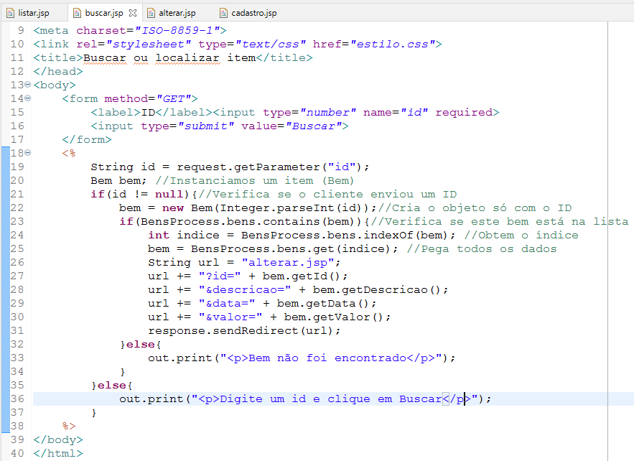
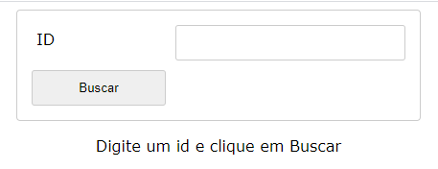
JAVA Web (JSP) UPDATE e DELETE

Slide 16
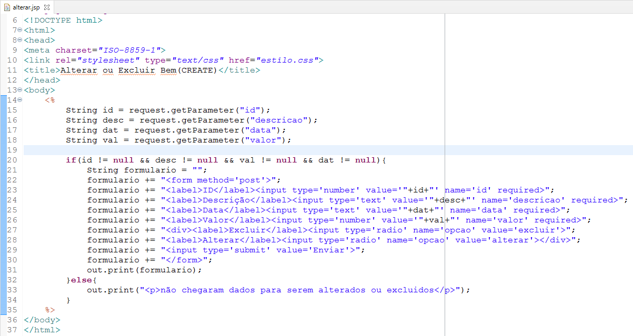
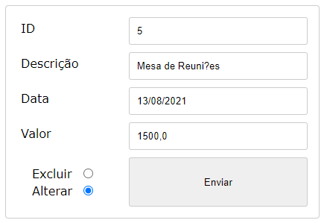
JAVA Web (JSP) UPDATE e DELETE
Criamos uma página alterar.jsp
E nela pegamos os dados vindos do buscar e montamos um formulário já preechido

Slide 17
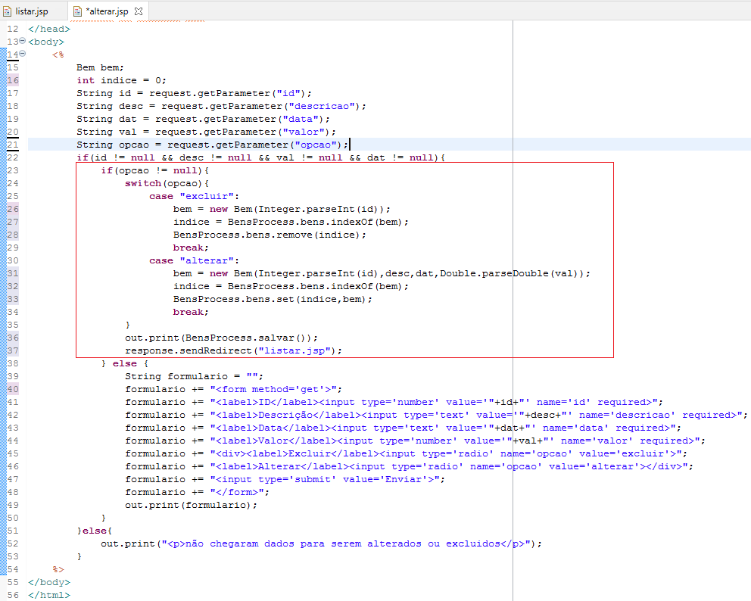
JAVA Web (JSP) UPDATE e DELETE
Agora é só processar a opção que os dados chegaram (Excluir ou Alterar) com JSP. (switch case)

